Slide 1
「門訓月」主題：
作主門徒—走窄路
經文：馬太福音 16:21-25節
牧場第一華人浸信會 FCBC,RC
講員：程勝全 傳道
7/7/2024

Slide 2
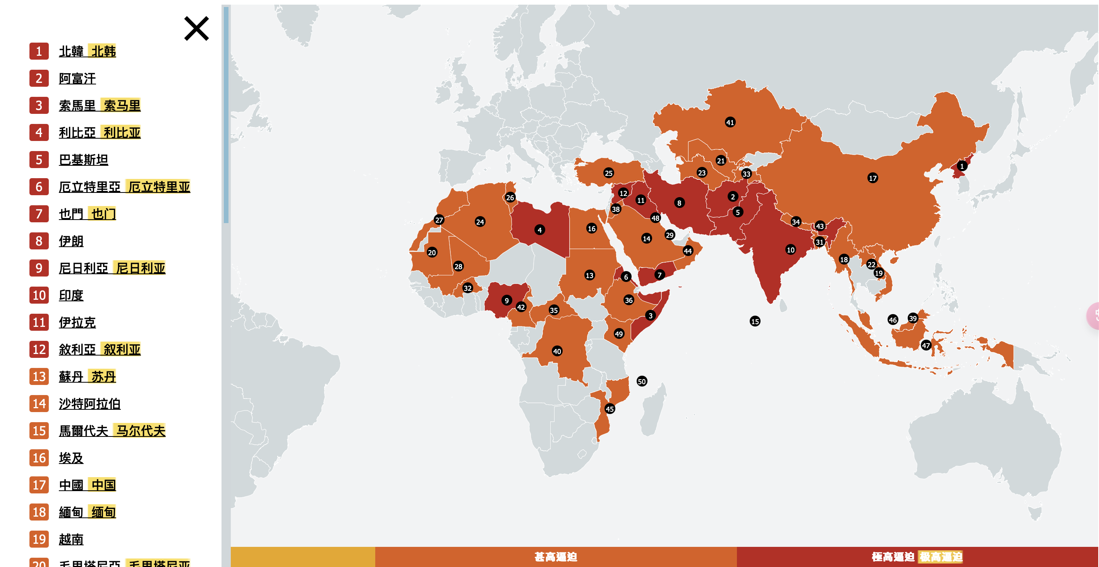
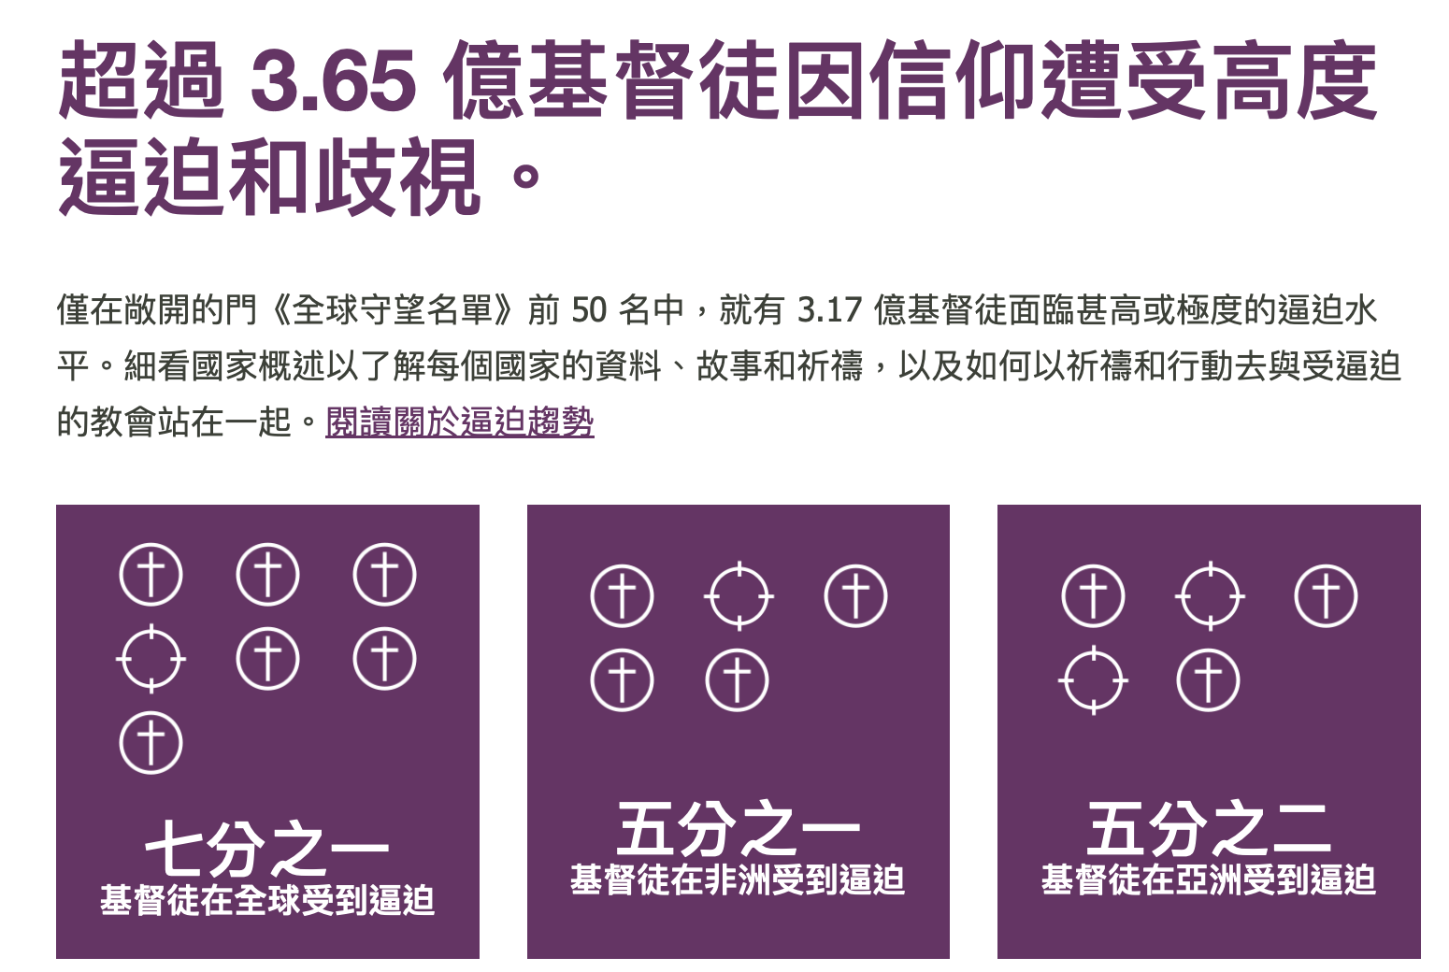
敞开的门 2024 全球守望名單（World Watch List 2024）
在2023年前10個月，全球有4, 998名基督徒因信仰而遭到殺害；
全世界每天平均有13名基督徒殉道。
Notes:
2024年《全球守望名單》首5位：, #1 朝鮮, #2 索馬里, #3 利比亞, #4 厄立特里亞, #5 葉門,
3.65億名基督徒遭受某種形式的敵意，相當於每7名基督徒中就有1人受逼迫；
資料引自：https://ct.org.tw/html/news/3-3.php?cat=13&article=1397774
根據敞開的門（Open Doors）2024 年 1 月17日發布的〈2024 全球守望名單〉（World Watch List2024, WWL2024）報告指出，有多達78個國家的基督徒遭受高度（high）、甚高（very high）或極高（extreme）的逼迫；共有3.65億名基督徒遭受某種形式的敵意，相當於每7名基督徒中就有1人受逼迫。
在2023年前10個月，全球有4, 998名基督徒因信仰而遭到殺害，其中超過82%是來自奈及利亞（4, 565名）。根據〈全球守望名單〉的報告，全世界每天有13名基督徒因信仰而喪生。
2015年10月1日，在美國烏姆普誇社區大學發生了槍擊，至少有13人死亡，20多人受傷。這名槍手讓學生一個個站起來，問他們是不是基督徒。一名說生說“是”。這時這名槍手說“好的，因為你是基督徒，一秒後你就可以去見上帝了”，然後他向學生開槍，打死了他們。
每一年有10萬5千基督徒因為信仰被殺。

Slide 3
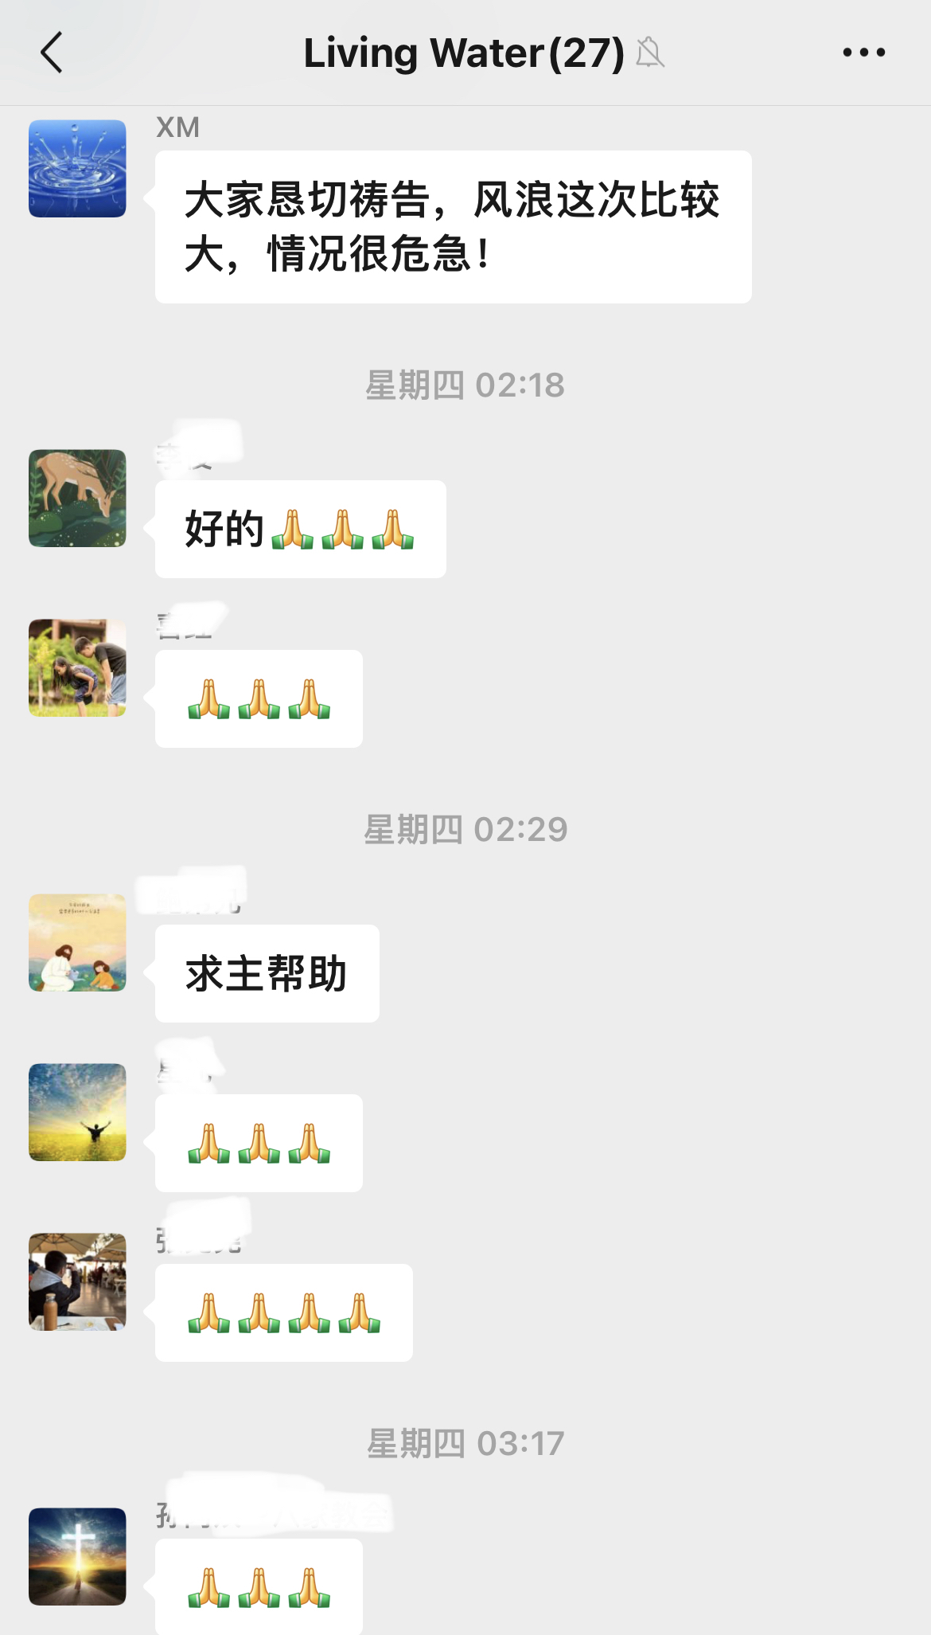
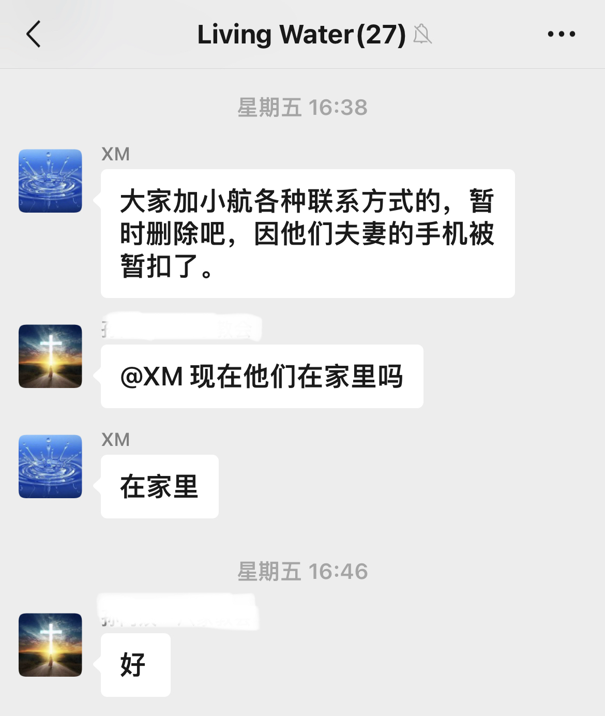

Slide 4
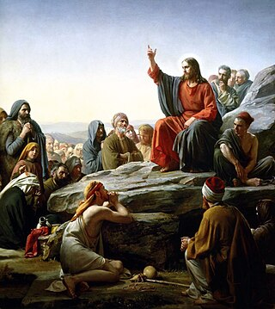
“你們要進窄門。因為引到滅亡，那門是寬的，路是大的，進去的人也多；引到永生，那門是窄的，路是小的，找著的人也少。”
(馬太福音 7:13-14)

Slide 5
跟主腳蹤，作他門徒
——走窄路（一）
太16:21-28

Slide 6
跟主腳蹤，作他門徒
一、走窄路（v.21，24-26)
二、肯順服（v.22-24)
三、盼榮耀（v.27-28)

Slide 7
一、走窄路（v.21，24-26)
從此，耶穌才指示門徒，他必須上耶路撒冷去，受長老、祭司長、文士許多的苦，並且被殺，第三日復活。……於是耶穌對門徒說：「若有人要跟從我，就當捨己，背起他的十字架來跟從我。因為，凡要救自己生命的，必喪掉生命；凡為我喪掉生命的，必得著生命。人若賺得全世界，賠上自己的生命，有甚麼益處呢？人還能拿甚麼換生命呢？
Notes:
耶穌的「窄路」是指他自己受苦受死而言，也就是十字架的道路。

Slide 8
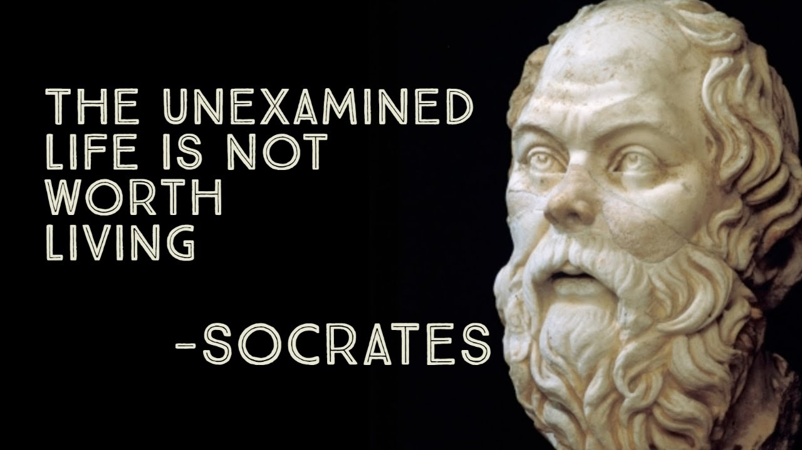
人生值得「審視」
版本1：The unexamined life is not worth living. 「未經審視的生命是不值得活的」。
版本2：The unexamined life is not worthy of a human being.「未經審視的生命是配不起人類的」。
Notes:
據說是蘇格拉底在因不虔誠和敗壞青年而受到審判時說出的一句名言，隨後他因此被判處死刑。
這句話反映了蘇格拉底的思想，強調人生中思想和行為應該經過深入的檢驗和反思。這種檢驗不僅僅是指外在的行為，更重要的是指對自己內心和信念的反思。蘇格拉底認為，只有通過對自己的思想和價值觀進行深入檢驗，人才能夠活出一個有意義和真實的人生。
經過「審視」的人生，就是你知道自己應該做什麼，走什麼道路，獲得什麼意義。

Slide 9
主耶穌指示門徒的時機
「從此……才」，意思是：「開始」。
聖經學者Tasker指出，「才」這個詞表明耶穌的自我啓示從此時進入一個新的階段。時機已成熟，耶穌可以啓示他將要受死的最大秘密。這時距離釘十架，不過六個月多一點。門徒們得明白，現在是耶穌預備赴十架的時刻了。彼得的偉大告白促成了這個時機。從此主耶穌開始不斷地發出警告（17:22提到被賣，20:17-19提到釘十架）。
不認識耶穌是誰，不可能成爲他的真正跟隨者。
Notes:
才：就是“開始”的意思。代表著耶穌從此開始教導的重心在“十字架苦難上”。
沒有對耶穌身份正確的認識，就不能認識耶穌的使命與工作。

Slide 10
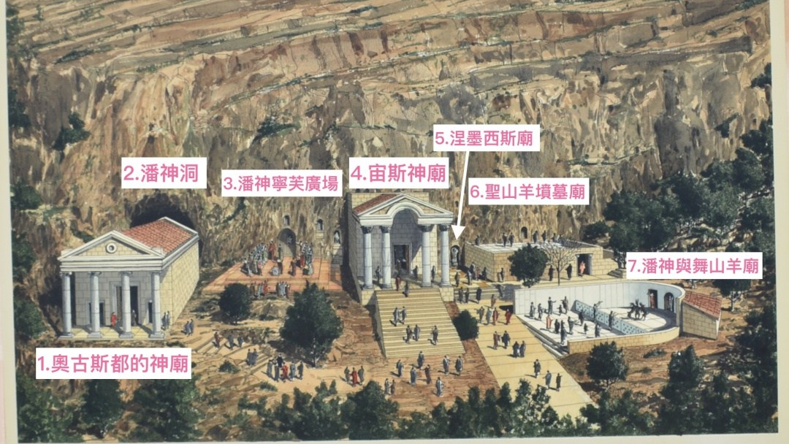
耶穌詢問門徒的地方：
該撒利亞

Slide 11
真認識耶穌
耶穌到了該撒利亞·腓立比的境內，就問門徒說：……「你們說我是誰？」西門·彼得回答說：「你是基督，是永生神的兒子。」(馬太福音 16:13-16 )
基督：與「彌賽亞」同義，「受膏者」的意思；強調耶穌獨一無二的名號（人性角度）。神所立的君王、先知、祭司。
永生神的兒子：強調耶穌與神同質的身份（神性角度）。三位一體的第二位格（聖子）。
Notes:
通過現象看本質，通過物質看靈界。「認識耶穌」包含了理智、情感與意志三個層面（理智上認識，情感上認定，意志上認同）。
耶穌：與舊約約書亞同義，其意思是「神是拯救者」，耶穌要將罪人從罪惡裏拯救出來。
認同：個人在感情上認定某一個人或某一團體，因而在行為方式、價值標準等方面加以模倣，而使本人與他人或團體趨於一致的心理歷程。
盲從與迷信不是真信仰。

Slide 12

主耶穌面對苦難的決心
「必須」： 「因著某種情況而產生的決心」，偏向於道德的責任感，特指因神所交付的責任而有的約束力。
四個動詞：「上、受苦、被殺、復活」
Notes:
表明了“耶穌上聖城是必須的，受苦是必須的，被殺是必須的，同樣的復活也是必須的”
主耶穌爲順服天父拯救罪人的宏大救贖計劃，而甘願犧牲自己、釘死在十架上，並按著天父預定的計劃死後三天復活。
耶穌受了什麼苦？
1、 被宗教領袖譏笑、褻瀆、陷害
2、 被群眾無情地拋棄----“除掉他”
3、 被猶大出賣
4、 被門徒們棄絕
5、 被彼拉多定死罪
6、 被士兵戲弄、鞭打、釘死、槍刺
……

Slide 13
主耶穌對跟從者的要求
於是耶穌對門徒說：「若有人要跟從我，就當捨己，背起他的十字架來跟從我。(馬太福音 16:24)
舍己： 否定自我（因基督比我大）
負架：犧牲自我（因基督先愛我）
跟從：追隨耶穌（因基督是我王）
兩個跟隨
兩層含義
Notes:
這三個動作是三個命令，耶穌把這三件事看得很重要，認定這是作門徒最基本的品質和要求。
舍己：原來的意思是“否定自己，忘記自己和自己的喜好”。這意味著真正跟隨主的人，將自己的主權、喜好、選擇、生命等統統都交在耶穌手裏了。
背十字架：當時被羅馬判釘十字架處死的犯人，要「背起他的十字架」走向刑場，一路受盡淩辱。釘十字架是最可怕的處死方式，為羅馬人最嚴厲的刑罰，只用在低級的人和奴隸身上；提起來都會令人毛骨悚然。
耶穌不是要求每個跟隨主的人都背一個木制的十字架，乃是說每個人（不能被人代替）都要效法耶穌受苦、捨命、愛神與順服。
背十字架是一種精神，一種為了順服神甘願捨命的精神，是一種決定為信仰付出代價的精神。
士為知己者死，女為悅己者容。——預讓。
跟從：
在這一句裏出現兩個“跟從”，意思不同。
前一個“跟從”的意思就是“來”，這是一個很普通的字，表示的是“來到耶穌面前”。
後面一個“跟從”才是最重要的，它也是我們今天講的真正跟隨。它的意思是“伴隨、追隨、作門徒、服從”。這表示長久跟隨耶穌，效法耶穌，尊崇耶穌。
我們不能只來到耶穌面前，而不效法他，也不能跟從一段時間就放棄。

Slide 14
進窄門 走小路
  （耶穌說）「你們要進窄門。因為引到滅亡，那門是寬的，路是大的，進去的人也多；引到永生，那門是窄的，路是小的，找著的人也少。」(馬太福音 7:13-14 )
  窄門：門窄，路小，人少，引到永生。
  寬門：門寬，路大，人多，引到滅亡。
Notes:
拒絕耶穌
跟隨耶穌
利己——此岸的追求
捨己——彼岸的追求
（逃避十字架）
背起十字架
賺得世界，賠上靈魂
損失今生，賺得永生
人多
人少

Slide 15
初代門徒殉道史實
西門彼得：倒釘於十架殉道
安得烈：被釘十架兩天後殉道
雅各：被希律王斬首殉道
巴多羅買：拷打後釘死並斬首
腓力：被拷打後釘十字架
多馬：被異教祭司用矛刺死
馬太：被戟刺死殉道
達太：被釘十字架殉道
奮銳黨西門：被釘十字架
馬提亞：先被石擊後又斬首
保羅：被斬首殉道
資料引自：https://wellsofgrace.com/gospel/articles/jianshi1.htm

Slide 16
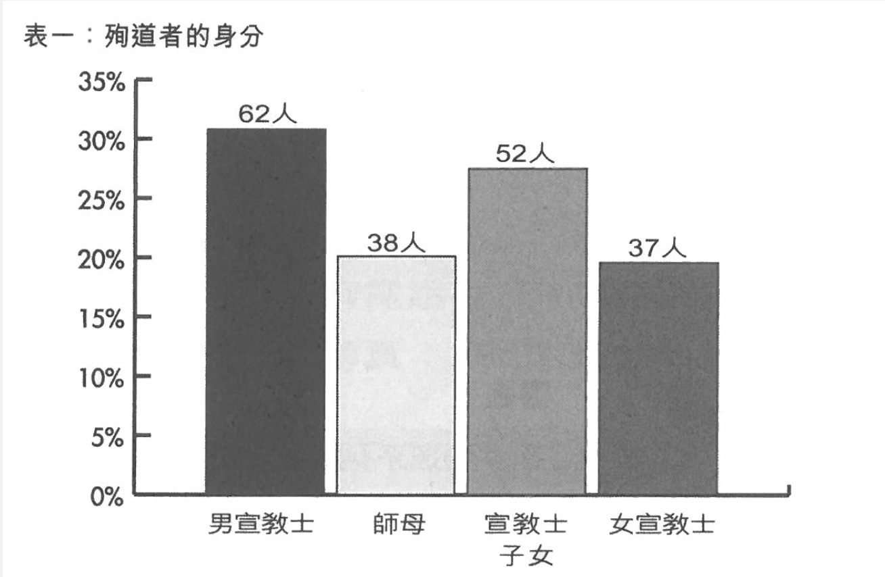
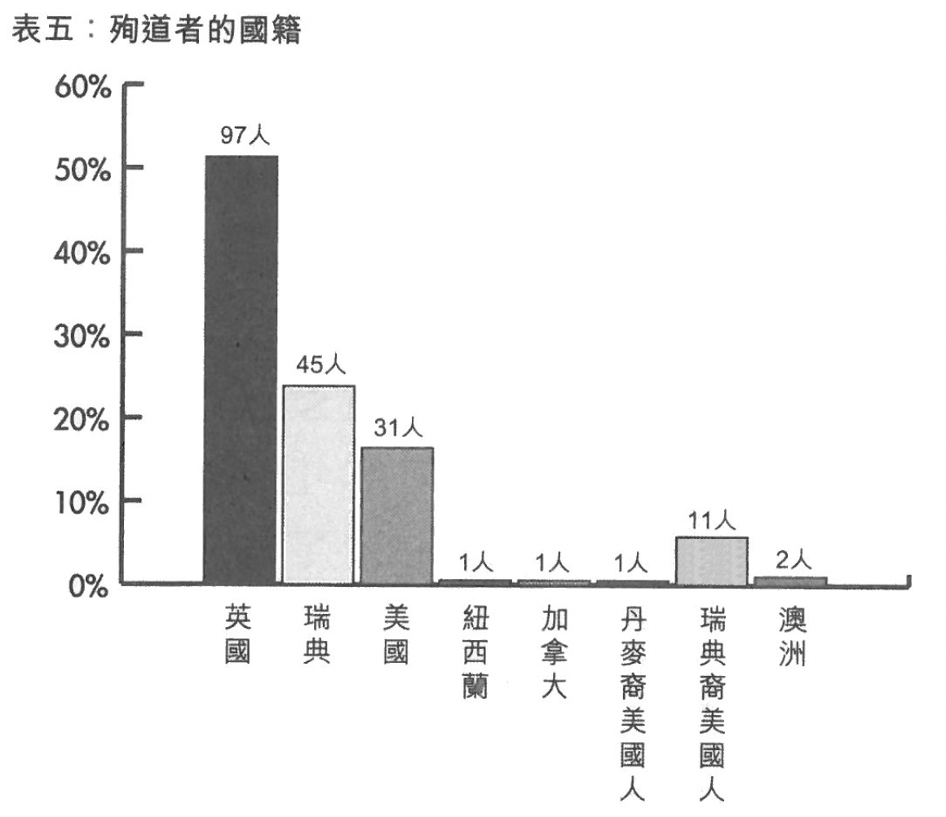
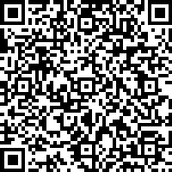
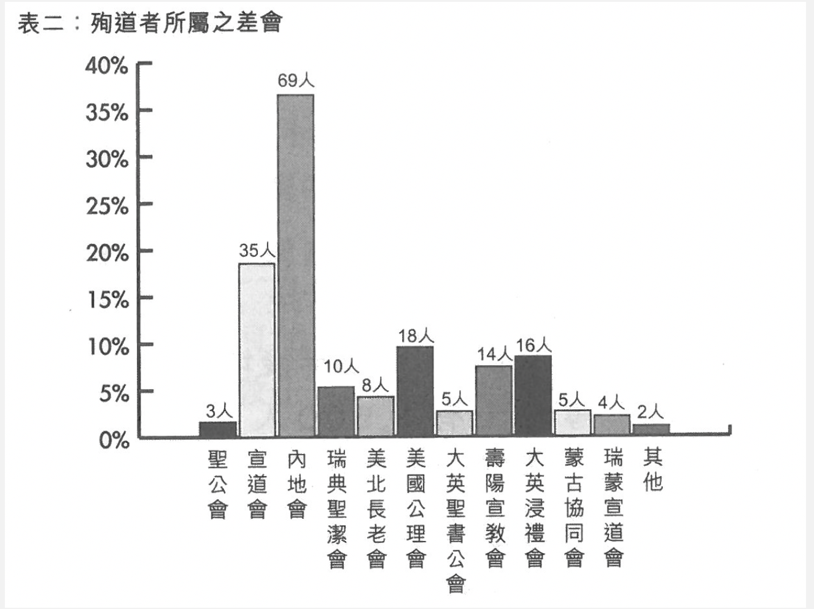
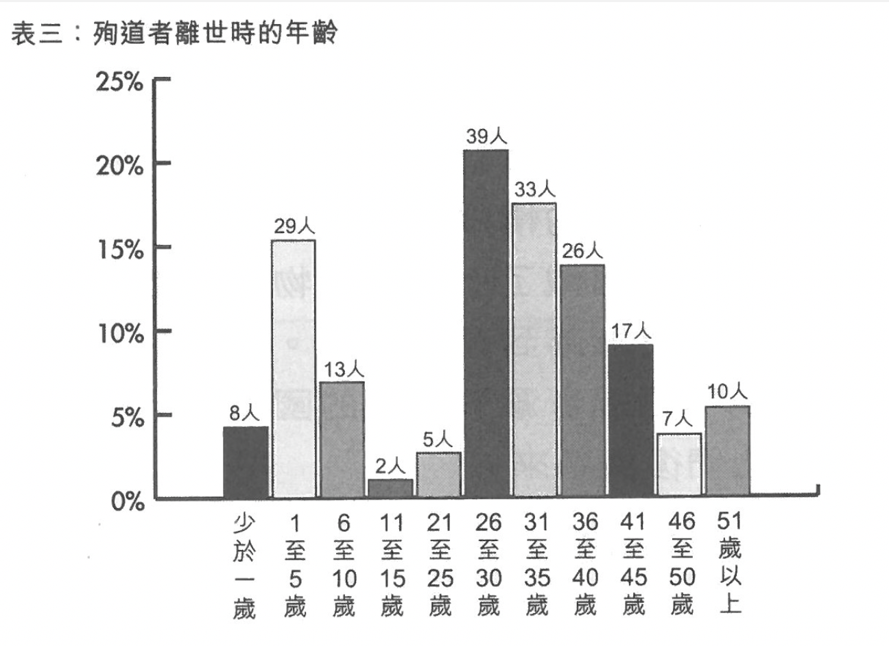
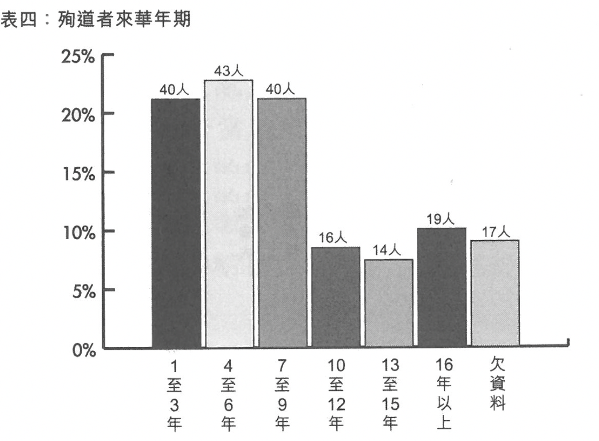
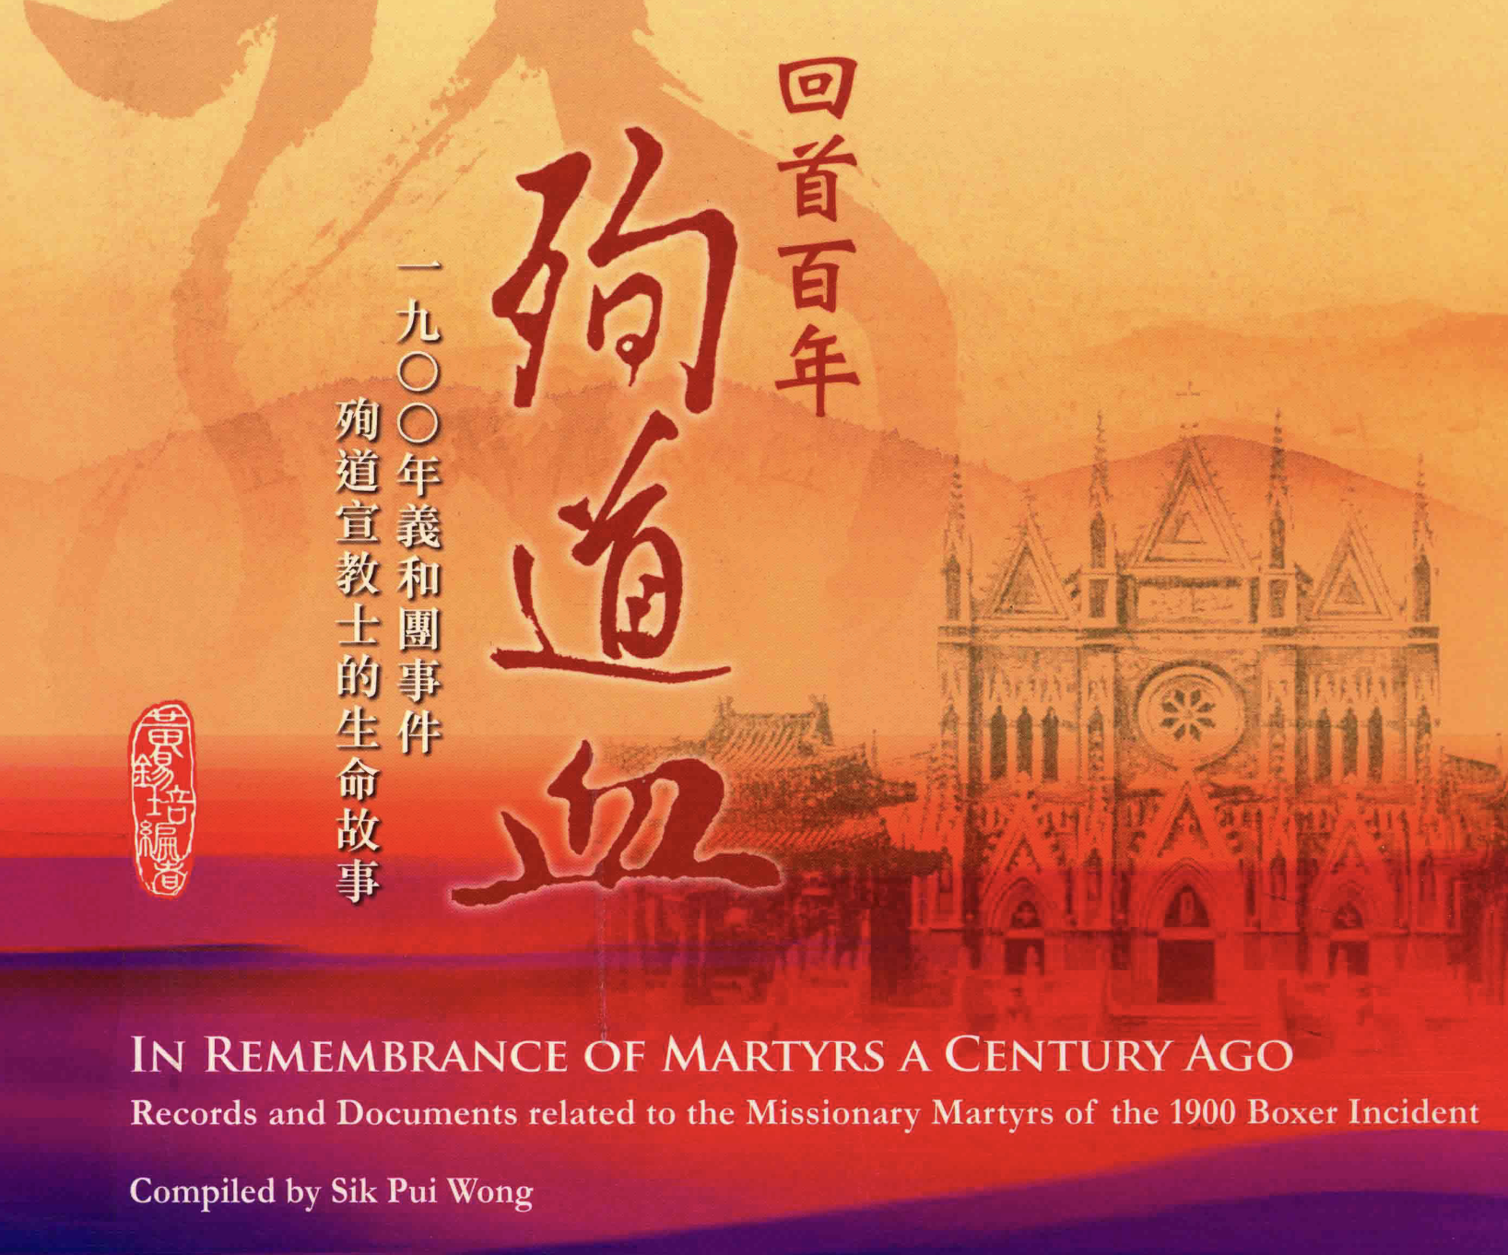
1900 年「義和團」殺害的外國宣教士
Notes:
https://ccmhk.org.hk/bimonthly/view?id=61
《回首百年殉道血》回顧 1900 年義和團事件中殉道宣教士的事蹟，是非常寶貴的歷史文獻，也是激勵人心的宣教士傳記。作者黃錫培先生除了寫宣教士的小傳，又編製了〈1900 年義和團事件中殉道之宣教士名錄〉，兩者均由「美國中信出版社」和「海外基督使團」出版及印製。名錄列出了 189 位¹殉道者的姓名、國籍、身分、來華日期、差會名稱、宣教地區、殉道日期／年齡和殉道地點，筆者從中得著許多寶貴亮光和啟示。
https://zhuanlan.zhihu.com/p/33260816
1900年，義和團運動席捲山西，太原的東夾巷教堂、大北門教堂以及教會醫院、教會學校先後被焚燒，城內的外國傳教士被山西巡撫毓賢以保護安全為藉口全部監禁於豬頭巷客館。6月13日，毓賢將44名外國傳教士、17名中國教民以及從壽陽押來的英國教師畢翰道一家 7人全部帶到巡撫衙門西轅門前，在百姓的圍觀之下逐一殺害，行將就戮的婦孺哀號之聲慘不忍聞，教民們被殺後，梟首示眾，剖心棄屍，極度殘酷。
據統計，“山西教案”席捲全省79個州縣，全省被殺外籍傳教士及婦幼計241人，中國內地會的刊物記載在山西省北部共有23000名本地信徒被殺害。被毀教堂、醫院225所，被燒拆房屋兩萬餘間。 以下部分為一些被義和團殺害的宣教士的臨終遺言。

Slide 17
神對「殉道者」的嘉獎
「報福音、傳喜信的人，他們的腳蹤何等佳美！」(羅马書10:15 )
剷除得越多， 我們長得越茂盛。殉道者的血是教會的種子。——特土良（拉丁教父）
沒有人可以不背負十字架，而仍聲稱跟隨主。沒有敢於冒險，不怕犧牲的心志，無以奢談宣教和傳福音，或是實踐基督徒的信仰使命。——陳明斌（中國信徒佈道會總幹事）
Notes:
https://www.christianitytoday.com/ct/2024/may-web-only/john-cao-prison-china-missionary-myanmar-faith-zh-hans.html
「報福音、傳喜信的人，他們的腳蹤何等佳美！」(羅10:15 )
剷除得越多， 我們長得越茂盛。殉道者的血是教會的種子。
——拉丁教父 特土良
沒有人可以不背負十字架，而仍聲稱跟隨主。沒有敢於冒險，不怕犧牲的心志，無以奢談宣教和傳福音，或是實踐基督徒的信仰使命。
——陳明斌（中國信徒佈道會總幹事）

Slide 18

小結：作主的真門徒
自我否定（Self-Denial）： 輕看自我中心的欲望和個人利益。重整優先事項。讓基督居首位。
勇擔十架（Bearing the Cross）：門徒必須準備好面對因信仰而來的苦難和犧牲。身體上的受苦。心理和精神上的挑戰。走出「舒適區/安全區」。進入社區。成爲恩典的管道。
完全跟隨基督（Complete Following of Christ）： 全心全意地追隨耶穌。日常生活接受耶穌的管理。對神忠誠和順服。
Notes:
看重委身的價值（北美崇尚自由主義和個人主義）
持定優先的次序（北美社會高度發達，物慾橫流）
穩住專一的決心（北美宗教信仰多元，相對主義）
以生命祝福生命（北美資源豐富，引領全球宣教）
自我否定（Self-Denial）： 門徒必須學會捨棄自我中心的欲望和個人利益，這就是耶穌要求門徒的「捨己」。這包括重新定義自己的優先事項，並將基督置於生命的首位。這種自我否定是全心愛神、愛人如己的基礎。
勇擔十架（Bearing the Cross）： 「背起他的十字架」象徵著門徒必須準備好面對因信仰而來的苦難和犧牲。這不僅指身體上的受苦，也包括心理和精神上的挑戰。走出各自的「舒適區/安全區」，進入社區和失喪者的生命中，成爲神恩流淌的管道。
完全跟隨基督（Complete Following of Christ）： 真門徒需要全心全意地追隨耶穌，這包含了對其教導的接受和生活方式的效仿。「跟從我」要求門徒在日常生活中被耶穌的王權所管理，並對他保持最高的忠誠和順服。

Slide 19

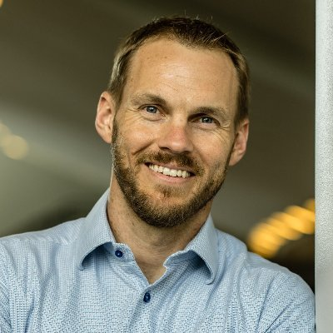
生活在北美 跟隨耶穌
美國夢轉到天國夢。走出舒適區 comfort zone 。
Wherever Jesus leads, you follow. Whatever Jesus asks, you give!
David Platt
Notes:
美國年輕的牧師David Platt，在36歲時被選為美南浸信會宣道部的總主席，他寫過一本書Radicle，書中講到要從美國夢中奪回你的信仰，講出基督徒跟隨耶穌的真理。他的另一本書是Follow Me – a Call to Die, a Call to Live。他的書給許多基督徒帶來衝擊和影響。上帝使用他來提醒：「基督無論帶領何往，你就跟隨；基督無論任何要求，你就獻上。」（Wherever Jesus lead, you follow. Whatever Jesus ask, you give!）他強調委身的代價：你要從安舒區出來，不然你沒法經歷神。

Slide 20
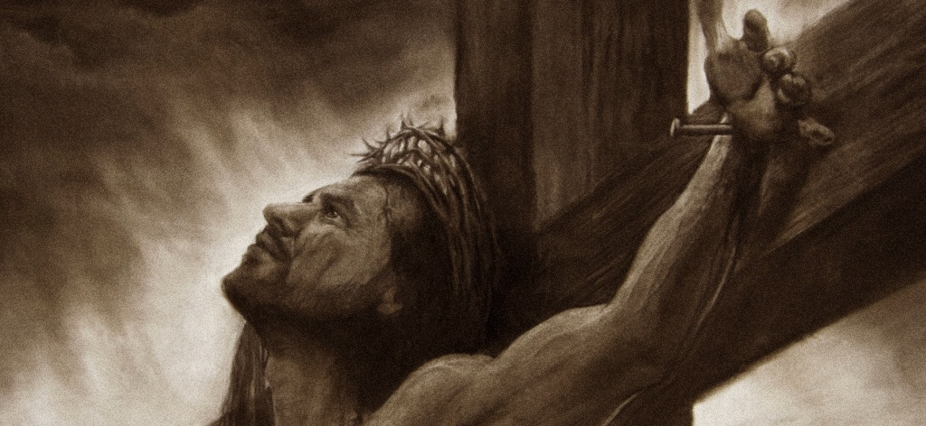
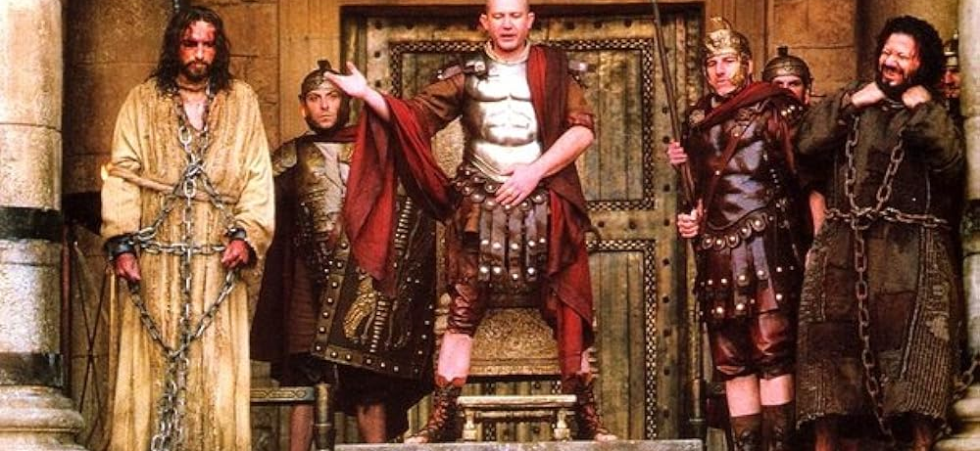
巴拉巴：
一個讓基督替死的強盜
有一個人名叫巴拉巴，和作亂的人一同捆綁。他們作亂的時候，曾殺過人。……彼拉多要叫眾人喜悅，就釋放巴拉巴給他們，將耶穌鞭打了，交給人釘十字架。(馬可福音15:6-7,9,15)

Slide 21
耶穌基督愛巴拉巴
「他爲我死，我爲他活」
——巴拉巴
Notes:
在初期教會的傳說中告訴我們，這人深知耶穌替他受死，他倒平安穩妥得了釋放，為了感恩圖報，曾經跪在主的十字架下，悔改認罪，並且立下心願，一生傳揚十字架，「祂為我死，我為祂活」，如此他曾在小亞細亞一帶地方傳揚福音，為主作了美好的見證。
——我們都是那個囚犯巴拉巴，因耶穌替死而獲得新生，也因耶穌的愛而奉獻自己。

Slide 22
結語：
「若有人要跟從我，就當捨己，背起他的十字架來跟從我。 (馬太福音 16:24)
你是否曾經被耶穌的愛所感，決定背起十架跟隨他呢？請問你的心志還在嗎？
你是否決定跟隨耶穌走窄路，作他的門徒？
Notes:
四十個殉道者四十個冠冕
古教會史上記載一個事實：有四十個可愛的兵丁，因信耶穌，被羅馬的官兵捉去，定了死刑。他們都赤著身子被帶到一個結冰的湖面上，讓他們凍死在那裏，但許可他們反悔。在那生死關頭的夜間，若肯改變信仰，即可上岸，到監刑官那裏說明，就得免刑。那天晚上，站在岸上的哨兵看見一隊天使飛翔在那殉道者的上空，在他們每一個人頭上，放一個冠冕，並接他們上天。登時滿天歌聲：“四十個殉道者，四十個冠冕。”最後一齊都升天去了。只有一人的冠冕仍舊懸在高空，似乎無人接受。忽然那個哨兵聽見一個人的腳步聲。舉目一看，乃是那四十人中的一個，走近他的身旁，這個人逃避冰湖，不願殉道。那個哨兵驚奇望他，即將自己的衣服徽章脫下，遞給他說：“蠢漢，如果你看見我今晚所看見的，你決不會捨棄冠冕，現在來，你站在我的崗位上，我願意去承受你的福分。”他馬上赤著身子走上冰湖，就那榮耀之死。停了很久的唱詩，又續奏那“四十個殉道者，四十個冠冕”。

